Slide 1
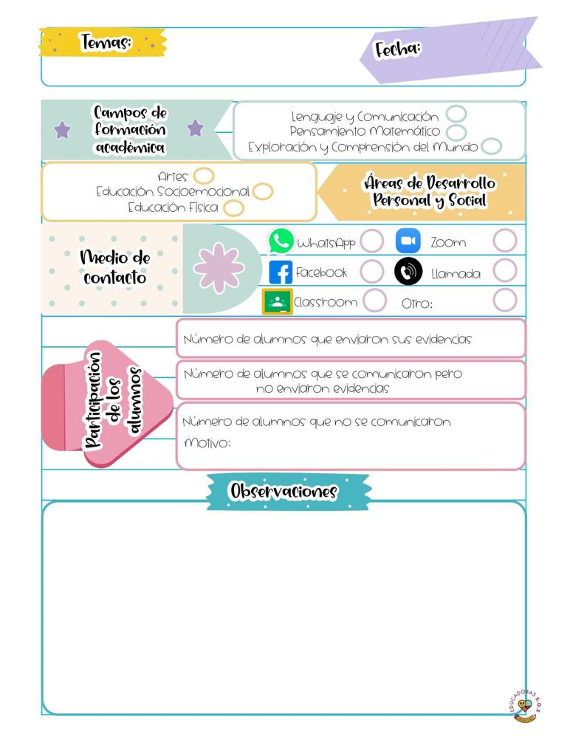
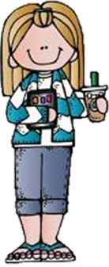
Diario de la alumna
La asistencia las jornadas de práctica se corroborara con la actividad de entrega de diario a diario en escuela en red .
Jardín de niños Ramón G. Bonfil
2° y 3° B
Educadora practicante: Belén Zapata Castillo
16/03/2021
8
0
26
Exploración y comprensión del mundo natural y social
Reducir, reciclar y reutilizar.
La regla de las 3 R.
Reducir: evitar envases desechables, llevar bolsa al ir de compras podemos reducir la cantidad de plástico que hay en la basura. Apagar la luz y los aparatos eléctricos cuando no los estés utilizando, camina o usa bicicleta en vez de usar el carro, cuida el agua.
Reciclar: Volver a usar las cosas que ya no necesitamos y transformándolas. Papel, vidrio y los residuos orgánicos haciendo composta, es importante depositar la basura en el contenedor adecuado.
Reutilizar: darle otro uso a un objeto. Botes de plástico, latas, o botellas de vidrio.
¿Por qué es importante usar las 3R?
¿En que cosas de tu casa puedes usar las 3R?
¿Por qué crees que algunas personas no utilizan las reglas de las 3R?
Clasificar lo que se puede reutilizar y reciclar.
Verde claro- vidrio, azul- papel y cartón, amarillo- bolsas, envases de plástico y el metal y verde obscuro material orgánico.
Pensamiento matemático
Bloques de construcción
Clasificar los bloques por colores y formas
Observar la imagen, ¿Qué piezas necesita?
Colocar los bloques como lo indica la imagen
Reproducir formas con diferentes materiales

